Slide 1

Les positions préférées
des femmes au lit ! N°1

Slide 2

L'art de faire l'amour à une femme

Slide 3




Slide 4
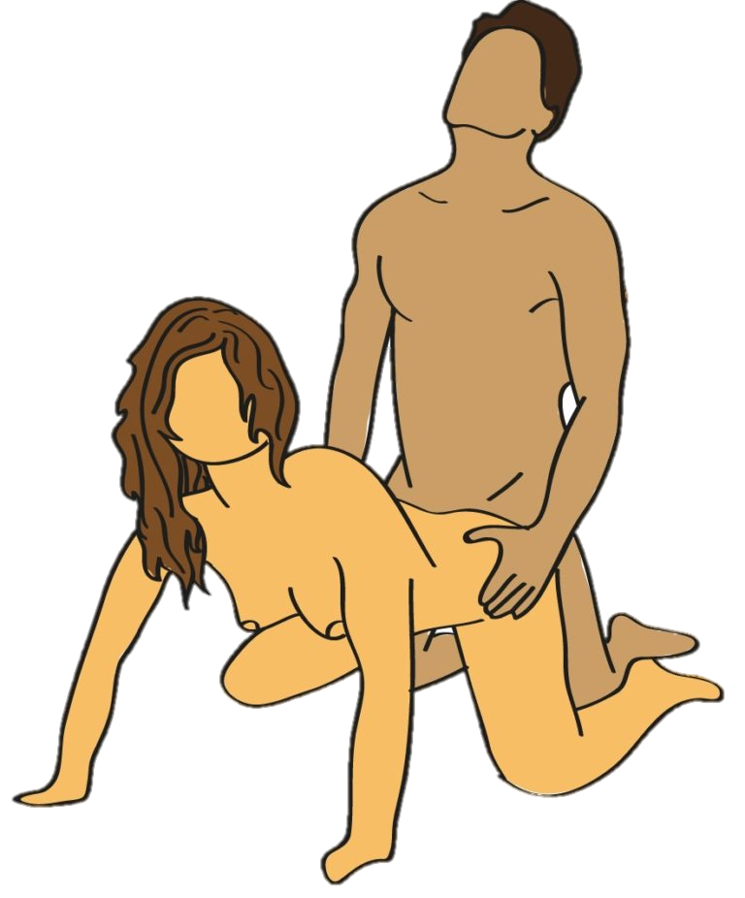
La levrette la position numéro 1

Slide 5
Pour rappel (sait-on jamais), la position de la levrette consiste à prendre ou se faire prendre comme un animal (c'est la position des mammifères). La femme est à quatre pattes et l'homme la pénètre par derrière. En France, on associe cette posture à celle d’une chienne, puisque la levrette n’est autre que la femelle du lévrier, c'est aussi le cas dans les pays anglo-saxons qui la nomment "doggystyle" (traduisez à la façon des chiens). Mais les Italiens, eux, y voient une chèvre : "pecorina".

Slide 6
C’est la position préférée des hommes mais aussi des femmes et ce aux quatre coins de la planète. Il suffirait de faire un petit sondage dans la rue en demandant aux sondés quelle est leur position favorite du Kamasutra et la réponse qui viendrait à coup sûr en pole position serait la levrette, une position qu’on appelle aussi position du chien ou doggy style pour les anglophones. Pour une fois que ces messieurs et ces dames sont d’accord sur un point, il est important de le souligner.

Slide 7
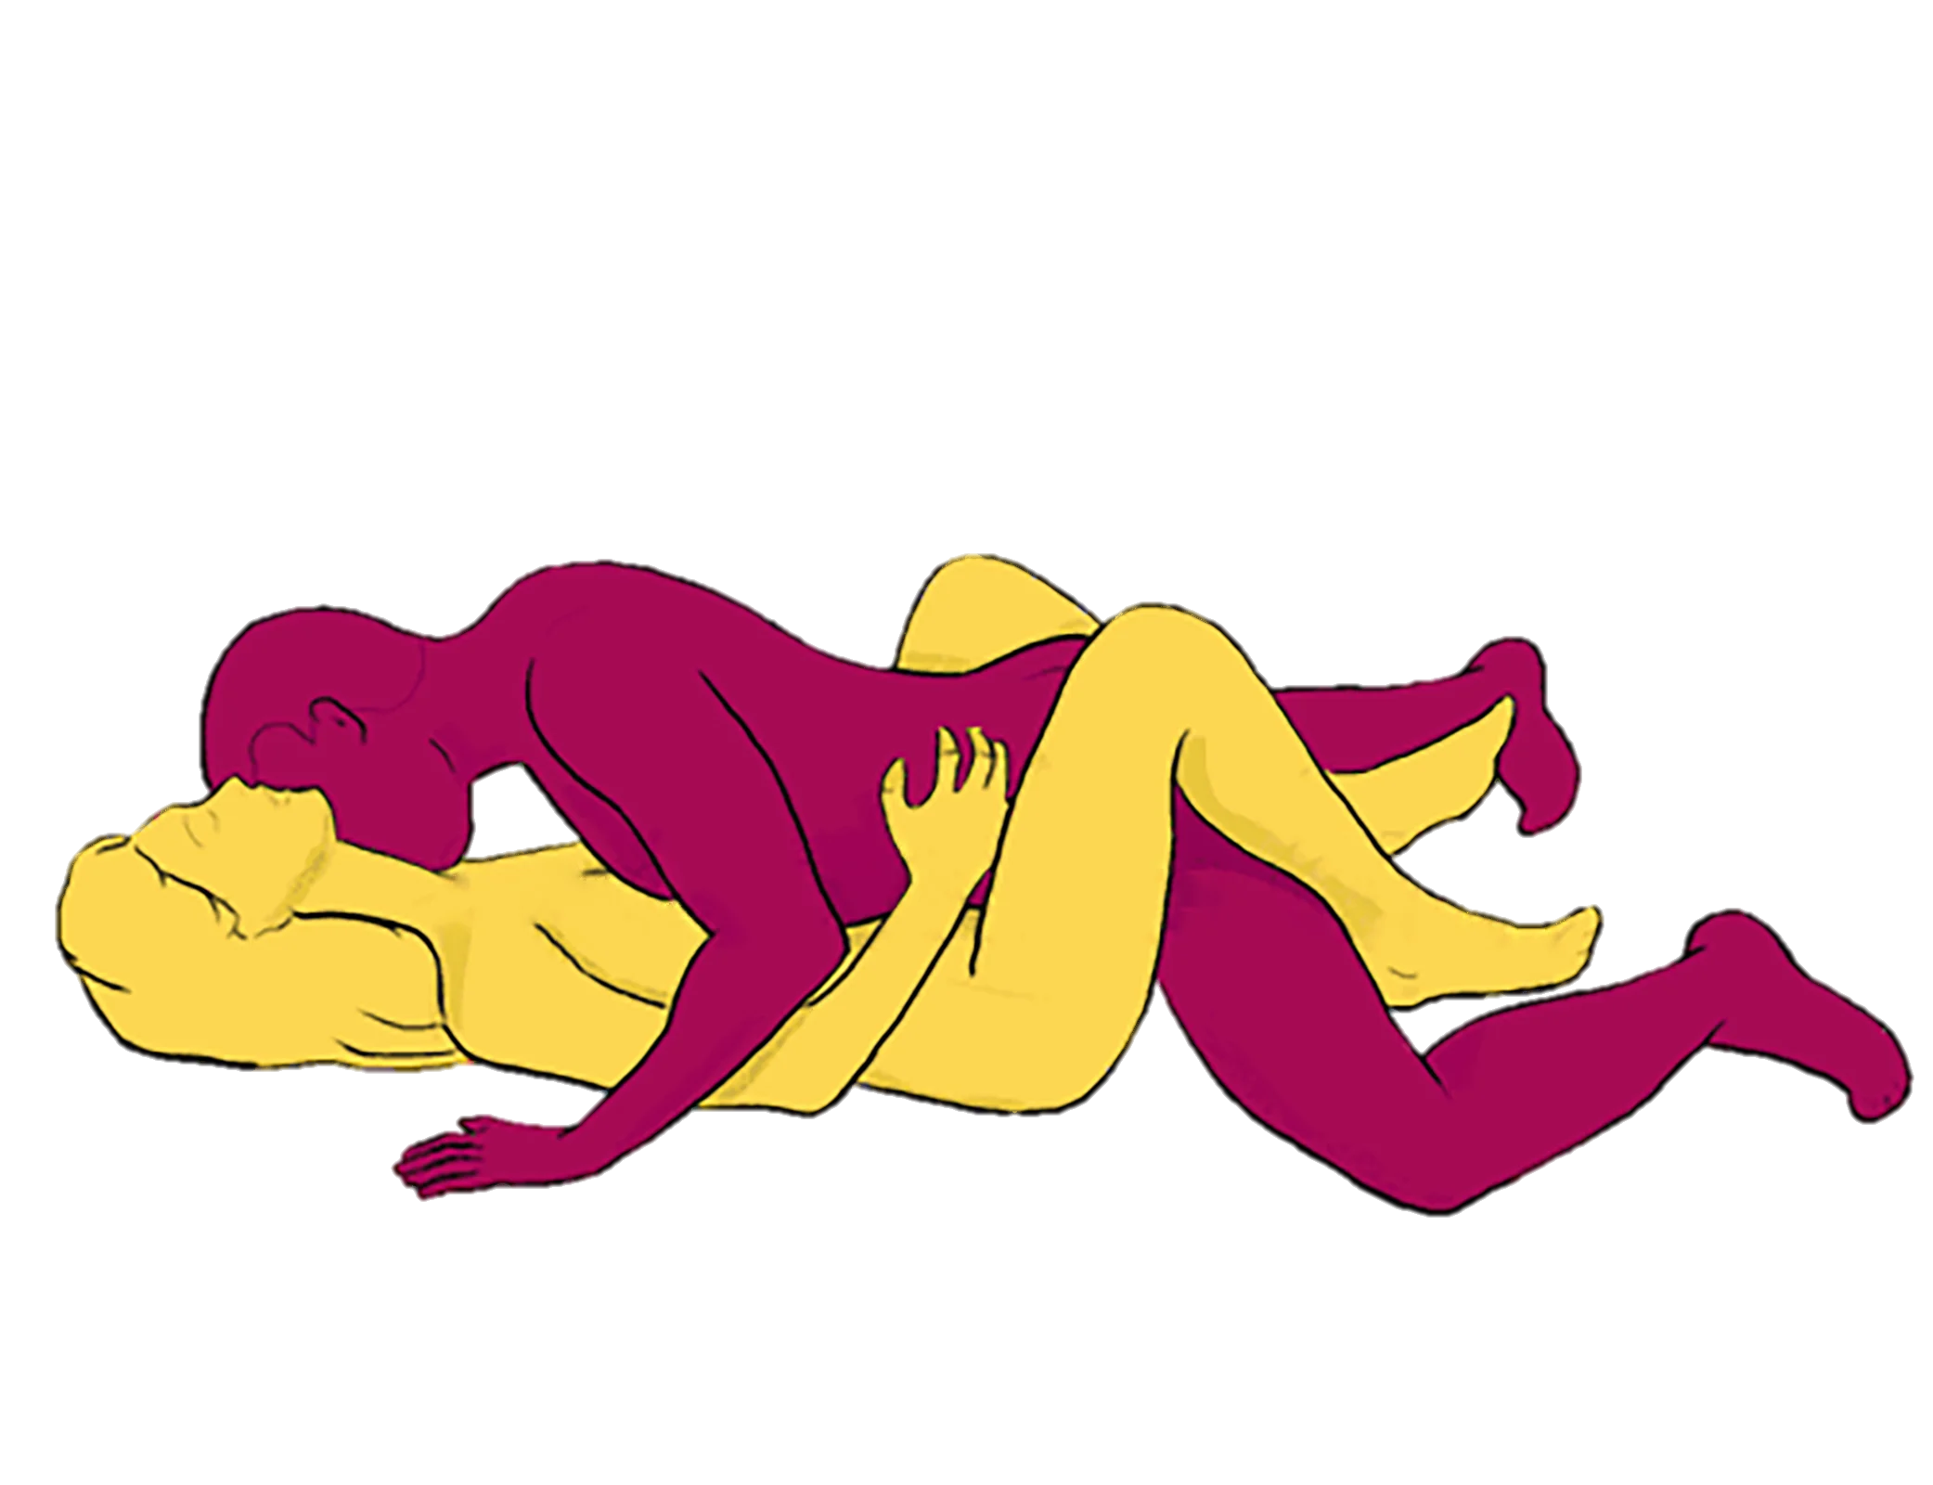
La position missionnaire

Slide 8
Une position propice à la tendresse, aux bisous
Les amateurs de tendresse, de bisous ou de caresses (comme moi), raffolent souvent de cette position où les deux partenaires peuvent se témoigner leur affection tout à loisir. Regards, baisers, câlins... Quoi de plus opportun lorsque l'on fait l'amour ? A bien y réfléchir, on se demande bien comment on pourrait remettre en question la position qui est à l’origine du monde des Hommes

Slide 9
la position préférée des premières fois : elle est aimante et logistiquement assez facile à réaliser ! Mais pas uniquement ! Les fainéants.es et les paresseux ses l'apprécient aussi beaucoup. En effet, si vous êtes en dessous, vous n'avez qu'à vous détendre et à apprécier, et si vous êtes au-dessus, ça reste moins fatiguant et risqué que la position de l'artilleur (dans laquelle l'un s'agrippe à l'autre qui doit le porter à bout de bras...).

Slide 10
La position est toute naturelle, comme si elle avait été créée sur mesure humaine... Eh bien, vous allez voir que ce n'est pas loin d'être le cas. Selon l'auteur du Singe nu, Desmond Morris, la biologie ne s'est jamais autant mise au service de la sexualité que pour les Hommes : le buste s'est redressé pour mieux faire voir nos mamelles (pour l'allaitement il eut été plus simple de les laisser là où elles étaient), le vagin est descendu (ou remonté, tout dépend de quel point de vue on se place), de façon à permettre et à encourager une fornication autrement que par derrière.

Slide 11
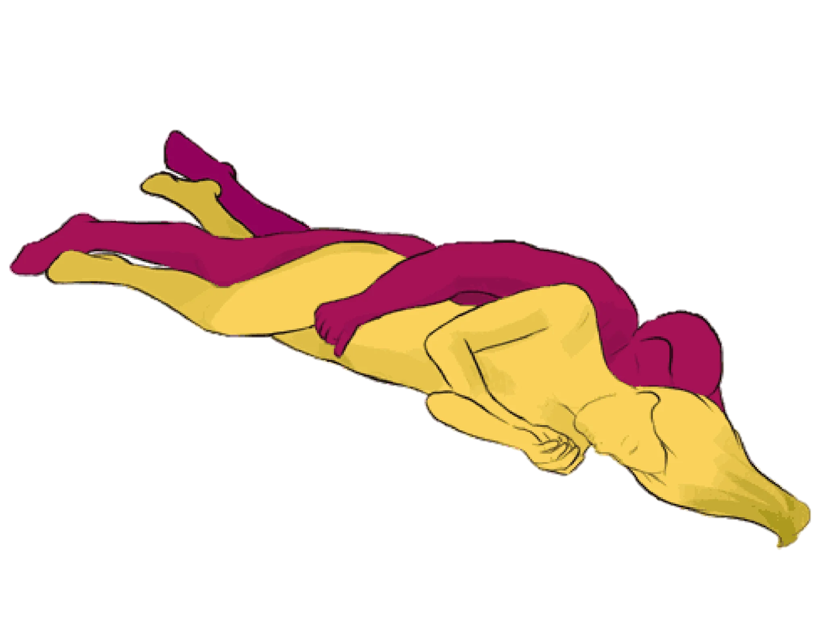
Position de la cuillère

Slide 12
La position de la cuillère
« S’il y a bien une position culte pour renforcer l'intimité, c'est celle de la cuillère. Elle est aussi idéale pour la femme enceinte, une personne en surpoids, qui n’est plus toute jeune, ou qui est fatiguée.
Allongé/e sur le côté, le/la partenaire calé/e derrière soi, la main posée sur la poitrine ou le ventre, les jambes légèrement repliées, collées à celles de l'autre : la position favorise la respiration synchrone pour s'apaiser mutuellement ou faire monter la température, tout doucement. »

Slide 13
Dans la position dite de la cuillère dans le Kamasutra, le couple est allongé sur le côté. La femme tourne le dos à son partenaire, lequel l'enlace doucement derrière. Les deux amants se retrouvent ainsi emboités comme deux cuillères. Pour aider à la pénétration, la femme peut remonter une jambe. Le plaisir de féminin est donc de s’abandonner complètement à son amant. Dans cette position, la stimulation du point G par le pénis est plus aisée grâce à une pénétration profonde.

Slide 14
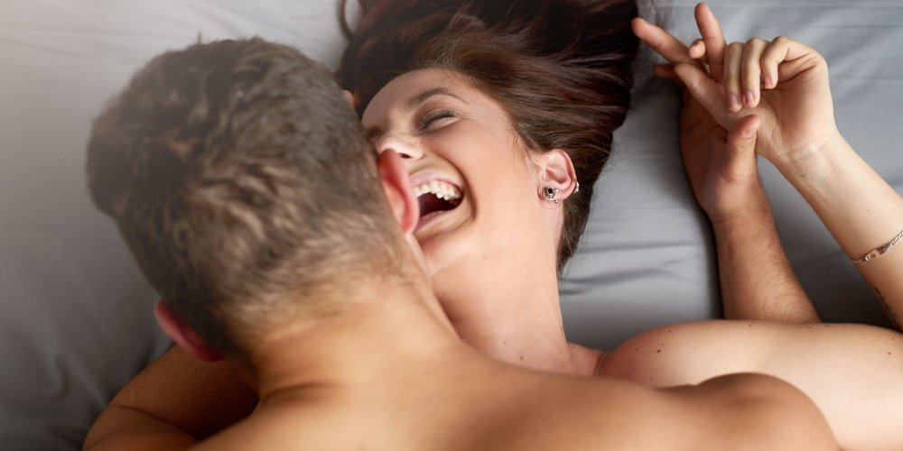

Slide 15
Les positions préférées
des femmes au lit !

